Slide 1
Android
基本组件介绍

Slide 2
本章学习目标
了解各种用户界面的控件的使用方法
掌握各种界面布局的特点和使用方法
掌握选项菜单、子菜单和快捷菜单的使用方法
掌握按键事件和触摸事件的处理方法

Slide 3
6.1 用户界面基础
用户界面（User Interface，UI)是系统和用户之间进行信息交换的媒介，实现信息的内部形式与人类可以接受形式之间的转换
    在计算机出现早期，批处理界面（1946-1968）和命令行界面（1969-1983）得到广泛的使用
    目前，流行图像用户界面（Graphical User Interface，GUI），采用图形方式与用户进行交互的界面
    未来的用户界面将更多的运用虚拟现实技术，使用户能够摆脱键盘与鼠标的交互方式，而通过动作、语言，甚至是脑电波来控制计算机

Slide 4
6.1 用户界面基础
设计手机用户界面应解决的问题
  需要界面设计与程序逻辑完全分离，这样不仅有利于他们的并行开发，而且在后期修改界面时，也不用再次修改程序的逻辑代码
  根据不同型号手机的屏幕解析度、尺寸和纵横比各不相同，自动调整界面上部分控件的位置和尺寸，避免因为屏幕信息的变化而出现显示错误
  能够合理利用较小的屏幕显示空间，构造出符合人机交互规律的用户界面，避免出现凌乱、拥挤的用户界面

Slide 5
6.1 用户界面基础
  Android已经解决了前两个问题，使用XML文件描述用户界面；资源资源文件独立保存在资源文件夹中；对界用户面描述非常灵活，允许不明确定义界面元素的位置和尺寸，仅声明界面元素的相对位置和粗略尺寸

Slide 6
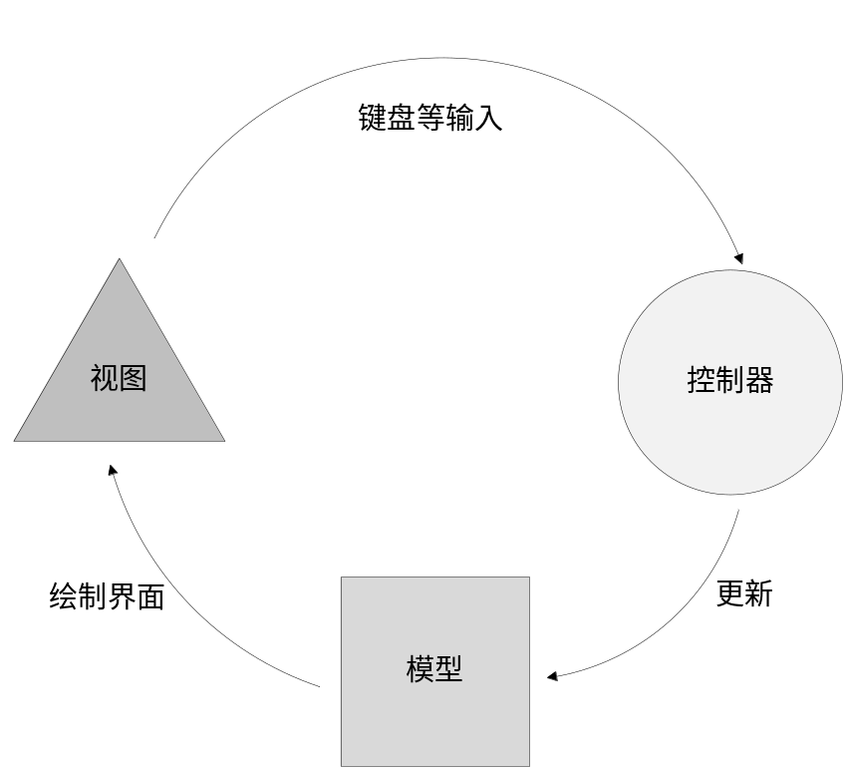
6.1 用户界面基础
Android用户界面框架
  Android用户界面框架（Android UI Framework）采用MVC（Model-View-Controller）模型
    提供了处理用户输入的控制器（Controller）
    显示用户界面和图像的视图（View），以及保存数据和代码的模型（Model）

Slide 7
6.1 用户界面基础
Android用户界面框架
  MVC模型
    MVC模型中的控制器能够接受并响应程序的外部动作，如按键动作或触摸屏动作等
    控制器使用队列处理外部动作，每个外部动作作为一个对立的事件被加入队列中，然后Android用户界面框架按照“先进先出”的规则从队列中获取事件，并将这个事件分配给所对应的事件处理函数

Slide 8
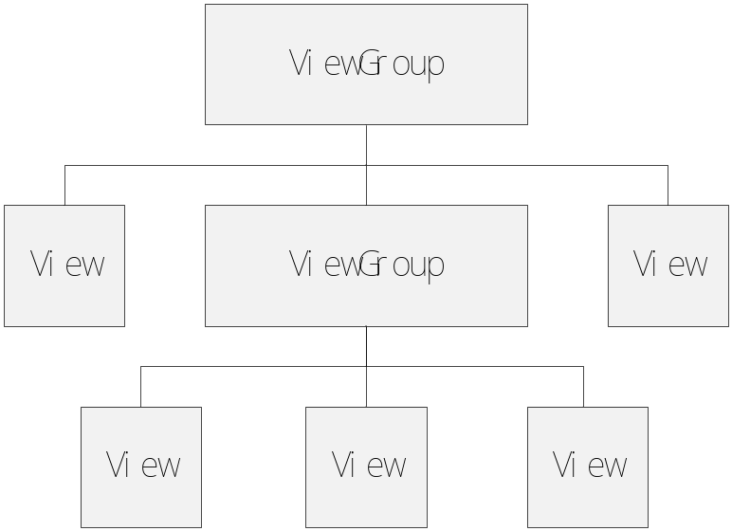
6.1 用户界面基础
Android用户界面框架
  Android用户界面框架（Android UI Framework）采用视图树（View Tree）模型
    Android用户界面框架中的界面元素以一种树型结构组织在一起，称为视图树
    Android系统会依据视图树的结构从上至下绘制每一个界面元素。每个元素负责对自身的绘制，如果元素包含子元素，该元素会通知其下所有子元素进行绘制

Slide 9
6.1 用户界面基础
Android用户界面框架
  视图树
    视图树由View和ViewGroup构成
    View是界面的最基本的可视单元，存储了屏幕上特定矩形区域内所显示内容的数据结构，并能够实现所占据区域的界面绘制、焦点变化、用户输入和界面事件处理等功能
    View也是一个重要的基类，所有在界面上的可见元素都是View的子类
    ViewGroup是一种能够承载含多个View的显示单元
    ViewGroup功能：一个是承载界面布局，另一个是承载具有原子特性的重构模块

Slide 10
6.1 用户界面基础
Android用户界面框架
  单线程用户界面
    在单线程用户界面中，控制器从队列中获取事件和视图在屏幕上绘制用户界面，使用的都是同一个线程
    特点：处理函数具有顺序性，能够降低应用程序的复杂程度，同时也能减低开发的难度
    缺点：如果事件处理函数过于复杂，可能会导致用户界面失去响应

Slide 11
6.2 界面控件
Android系统的界面控件分为定制控件和系统控件
  定制控件是用户独立开发的控件，或通过继承并修改系统控件后所产生的新控件。能够为用户提供特殊的功能或与众不同的显示需求方式
  系统控件是Android系统提供给用户已经封装的界面控件。提供在应用程序开发过程中常见功能控件。系统控件更有利于帮助用户进行快速开发，同时能够使Android系统中应用程序的界面保持一致性
常见的系统控件包括TextView、EditText、Button、ImageButton、Checkbox、RadioButton、Spinner、ListView和TabHost

Slide 12
6.2 界面控件
6.2.1 TextView和EditText
  TextView是一种用于显示字符串的控件
  EditText则是用来输入和编辑字符串的控件
    EditText是一个具有编辑功能的TextView

Slide 13
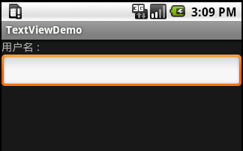
6.2 界面控件
6.2.1 TextView和EditText
  建立一个“TextViewDemo”的程序，包含TextView和EditText两个控件
    上方“用户名”部分使用的是TextView，下方的文字输入框使用的是EditText

Slide 14
6.2 界面控件
6.2.1 TextView和EditText
  TextViewDemo在XML文件中的代码
<TextView android:id="@+id/TextView01" android:layout_width="wrap_content" android:layout_height="wrap_content" android:text="TextView01" > </TextView> <EditText android:id="@+id/EditText01" android:layout_width="fill_parent" android:layout_height="wrap_content" android:text="EditText01" > </EditText>

Slide 15
6.2 界面控件
6.2.1 TextView和EditText
  第1行android:id属性声明了TextView的ID，这个ID主要用于在代码中引用这个TextView对象
    “@+id/TextView01”表示所设置的ID值
    @表示后面的字符串是ID资源
    加号（+）表示需要建立新资源名称，并添加到R.java文件中
    斜杠后面的字符串（TextView01）表示新资源的名称
    如果资源不是新添加的，或属于Android框架的ID资源，则不需要使用加号（+），但必须添加Android包的命名空间，例如android:id="@android:id/empty"

Slide 16
6.2 界面控件
6.2.1 TextView和EditText
  第2行的android:layout_width属性用来设置TextView的宽度，wrap_content表示TextView的宽度只要能够包含所显示的字符串即可
  第3行的android:layout_height属性用来设置TextView的高度
  第4行表示TextView所显示的字符串，在后面将通过代码更改TextView的显示内容
  第7行中“fill_content”表示EditText的宽度将等于父控件的宽度

Slide 17
6.2 界面控件
6.2.1 TextView和EditText
  TextViewDemo.java文件中代码的修改
    第1行代码的findViewById()函数能够通过ID引用界面上的任何控件，只要该控件在XML文件中定义过ID即可
    第3行代码的setText()函数用来设置TextView所显示的内容
TextView textView = (TextView)findViewById(R.id.TextView01); EditText editText = (EditText)findViewById(R.id.EditText01); textView.setText("用户名："); editText.setText("");

Slide 18
6.2 界面控件
6.2.2 Button和ImageButton
  Button是一种按钮控件，用户能够在该控件上点击，并后引发相应的事件处理函数
  ImageButton用以实现能够显示图像功能的控件按钮

Slide 19
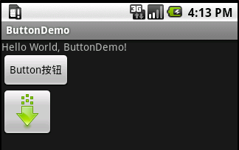
6.2 界面控件
6.2.2 Button和ImageButton
  建立一个“ButtonDemo”的程序，包含Button和ImageButton两个按钮，上方是“Button按钮”，下方是一个ImageButton控件

Slide 20
6.2 界面控件
6.2.2 Button和ImageButton
  ButtonDemo在XML文件中的代码
    定义Button控件的高度、宽度和内容
    定义ImageButton控件的高度和宽度，但是没定义显示的图像，在后面的代码中进行定义
<Button android:id="@+id/Button01" android:layout_width="wrap_content" android:layout_height="wrap_content" android:text="Button01" > </Button> <ImageButton android:id="@+id/ImageButton01" android:layout_width="wrap_content" android:layout_height="wrap_content"> </ImageButton>

Slide 21
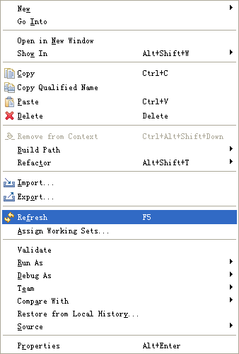
6.2 界面控件
6.2.2 Button和ImageButton
  引入资源
    将download.png文件拷贝到/res/drawable文件夹下
    在/res目录上选择Refresh
    新添加的文件将显示在/res/drawable文件夹下
    R.java文件内容也得到了更新
    否则提示无法找到资源的错误

Slide 22
6.2 界面控件
6.2.2 Button和ImageButton
  更改Button和ImageButton内容
    引入android.widget.Button和android.widget.ImageButton
    第1行代码用于引用在XML文件中定义的Button控件
    第2行代码用于引用在XML文件中定义的ImageButton控件
    第3行代码将Button的显示内容更改为“Button按钮”
    第4行代码利用setImageResource()函数，将新加入的png文件R.drawable.download传递给ImageButton
Button button = (Button)findViewById(R.id.Button01); ImageButton imageButton = (ImageButton)findViewById(R.id.ImageButton01); button.setText("Button按钮"); imageButton.setImageResource(R.drawable.download);

Slide 23
6.2 界面控件
6.2.2 Button和ImageButton
  按钮响应点击事件：添加点击事件的监听器
    第2行代码中button对象通过调用setOnClickListener()函数，注册一个点击（Click）事件的监听器View.OnClickListener()
    第3行代码是点击事件的回调函数
    第4行代码将TextView的显示内容更改为“Button按钮”
final TextView textView = (TextView)findViewById(R.id.TextView01); button.setOnClickListener(new View.OnClickListener() { public void onClick(View view) { textView.setText("Button按钮"); } }); imageButton.setOnClickListener(new View.OnClickListener() { public void onClick(View view) { textView.setText("ImageButton按钮"); } });

Slide 24
6.2 界面控件
6.2.2 Button和ImageButton
  View.OnClickListener()
    View.OnClickListener()是View定义的点击事件的监听器接口，并在接口中仅定义了onClick()函数
    当Button从Android界面框架中接收到事件后，首先检查这个事件是否是点击事件，如果是点击事件，同时Button又注册了监听器，则会调用该监听器中的onClick()函数
    每个View仅可以注册一个点击事件的监听器，如果使用setOnClickListener()函数注册第二个点击事件的监听器，之前注册的监听器将被自动注销
    多个按钮注册到同一个点击事件的监听器上，代码如下

Slide 25
6.2 界面控件
6.2.2 Button和ImageButton
    第1行至第12行代码定义了一个名为buttonListener的点击事件监听器
    第13行代码将该监听器注册到Button上
    第14行代码将该监听器注册到ImageButton上
Button.OnClickListener buttonListener = new Button.OnClickListener(){ @Override public void onClick(View v) { switch(v.getId()){ case R.id.Button01: textView.setText("Button按钮"); return; case R.id.ImageButton01: textView.setText("ImageButton按钮"); return; } }}; button.setOnClickListener(buttonListener); imageButton.setOnClickListener(buttonListener);

Slide 26
6.2 界面控件
6.2.3 CheckBox和RadioButton
  CheckBox是一个同时可以选择多个选项的控件
  RadioButton则是仅可以选择一个选项的控件
  RadioGroup是RadioButton的承载体，程序运行时不可见，应用程序中可能包含一个或多个RadioGroup
  一个RadioGroup包含多个RadioButton，在每个RadioGroup中，用户仅能够选择其中一个RadioButton

Slide 27
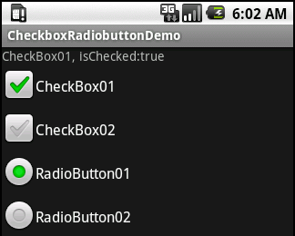
6.2 界面控件
6.2.3 CheckBox和RadioButton
  建立一个“CheckboxRadiobuttonDemo”程序，包含五个控件，从上至下分别是TextView01、CheckBox01、 CheckBox02、RadioButton01、RadioButton02
    当选择RadioButton01， RadioButton02则无法选择

Slide 28
6.2 界面控件
6.2.3 CheckBox和RadioButton
  CheckboxRadiobuttonDemo在XML文件中的代码
<TextView android:id="@+id/TextView01“ android:layout_width="fill_parent" android:layout_height="wrap_content" android:text="@string/hello"/> <CheckBox android:id="@+id/CheckBox01" android:layout_width="wrap_content" android:layout_height="wrap_content" android:text="CheckBox01" > </CheckBox> <CheckBox android:id="@+id/CheckBox02" android:layout_width="wrap_content" android:layout_height="wrap_content" android:text="CheckBox02" > </CheckBox>

Slide 29
6.2 界面控件
6.2.3 CheckBox和RadioButton
    第16行<RadioGroup>标签声明了一个RadioGroup
    在第18行和第23行分别声明了两个RadioButton，这两个RadioButton是RadioGroup的子元素
<RadioGroup android:id="@+id/RadioGroup01" android:layout_width="wrap_content" android:layout_height="wrap_content"> <RadioButton android:id="@+id/RadioButton01" android:layout_width="wrap_content" android:layout_height="wrap_content“ android:text="RadioButton01" > </RadioButton> <RadioButton android:id="@+id/RadioButton02" android:layout_width="wrap_content" android:layout_height="wrap_content“ android:text="RadioButton02" > </RadioButton> </RadioGroup>

Slide 30
6.2 界面控件
6.2.3 CheckBox和RadioButton
  引用CheckBox和RadioButton的方法参考下面的代码
  CheckBox设置点击事件监听器的简要代码
    与Button设置点击事件监听器中介绍的方法相似，唯一不同在于将Button.OnClickListener换成了CheckBox.OnClickListener
CheckBox checkBox1= (CheckBox)findViewById(R.id.CheckBox01); RadioButton radioButton1 =(RadioButton)findViewById(R.id.RadioButton01);
CheckBox.OnClickListener checkboxListener = new CheckBox.OnClickListener(){ @Override public void onClick(View v) { //过程代码 }}; checkBox1.setOnClickListener(checkboxListener); checkBox2.setOnClickListener(checkboxListener);

Slide 31
6.2 界面控件
6.2.3 CheckBox和RadioButton
  RadioButton设置点击事件监听器的方法
RadioButton.OnClickListener radioButtonListener = new RadioButton.OnClickListener(){ @Override public void onClick(View v) { //过程代码 }}; radioButton1.setOnClickListener(radioButtonListener); radioButton2.setOnClickListener(radioButtonListener);

Slide 32
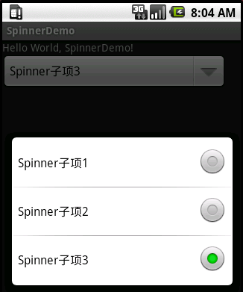
6.2 界面控件
6.2.4 Spinner
  Spinner是一种能够从多个选项中选一选项的控件，类似于桌面程序的组合框（ComboBox），但没有组合框的下拉菜单，而是使用浮动菜单为用户提供选择
  建立一个程序“SpinnerDemo”包含3个子项Spinner控件

Slide 33
6.2 界面控件
6.2.4 Spinner
  SpinnerDemo在XML文件中的代码
    第6行使用<Spinner>标签声明了一个Spinner控件
    第6行代码中指定了该控件的宽度为300dip
<TextView android:id="@+id/TextView01" android:layout_width="fill_parent" android:layout_height="wrap_content" android:text="@string/hello"/> <Spinner android:id="@+id/Spinner01" android:layout_width="300dip" android:layout_height="wrap_content"> </Spinner>

Slide 34
6.2 界面控件
6.2.4 Spinner
  在SpinnerDemo.java文件中，定义一个ArrayAdapter适配器，在ArrayAdapter中添加需要在Spinner中可以选择的内容，需要在代码中引入android.widget.ArrayAdapter和android.widget.Spinner
Spinner spinner = (Spinner) findViewById(R.id.Spinner01); List<String> list = new ArrayList<String>(); list .add("Spinner子项1"); list .add("Spinner子项2"); list .add("Spinner子项3"); ArrayAdapter<String> adapter = new ArrayAdapter<String>(this, android.R.layout.simple_spinner_item, list ); adapter.setDropDownViewResource(android.R.layout.simple_spinner_dropdown_item); spinner.setAdapter(adapter);

Slide 35
6.2 界面控件
6.2.4 Spinner
    第2行代码建立了一个字符串数组列表（ArrayList），这种数组列表可以根据需要进行增减
    <String>表示数组列表中保存的是字符串类型的数据
    在代码的第3、4、6行中，使用add()函数分别向数组列表中添加3个字符串
    第6行代码建立了一个ArrayAdapter的数组适配器，数组适配器能够将界面控件和底层数据绑定在一起
    第7行代码设定了Spinner的浮动菜单的显示方式，其中，android.R.layout.simple_spinner_dropdown_item是Android系统内置的一种浮动菜单
    第8行代码实现绑定过程，所有ArrayList中的数据，将显示在Spinner的浮动菜单中

Slide 36
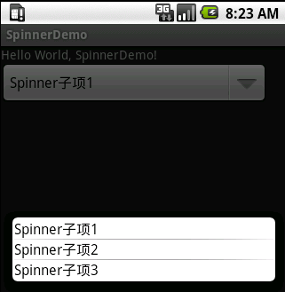
6.2 界面控件
6.2.4 Spinner
  设置android.R.layout.simple_spinner_item浮动菜单，显示结果如图
  适配器绑定界面控件和底层数据，如果底层数据更改了，用户界面也相应修改显示内容，就不需要应用程序再监视，从而极大的简化的代码的复杂性

Slide 37
6.2 界面控件
6.2.5ListView
  ListView是一种用于垂直显示的列表控件，如果显示内容过多，则会出现垂直滚动条
  ListView能够通过适配器将数据和自身绑定，在有限的屏幕上提供大量内容供用户选择,所以是经常使用的用户界面控件
  ListView支持点击事件处理，用户可以用少量的代码实现复杂的选择功能

Slide 38
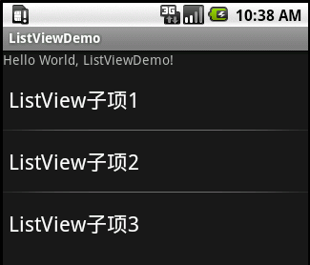
6.2 界面控件
6.2.5 ListView
  建立一个“ListViewDemo”程序，包含四个控件，从上至下分别为TextView01、ListView01、 ListView02和 ListView03

Slide 39
6.2 界面控件
6.2.5 ListView
  ListViewDemo在XML文件中的代码
<TextView android:id="@+id/TextView01" android:layout_width="fill_parent" android:layout_height="wrap_content" android:text="@string/hello" /> <ListView android:id="@+id/ListView01" android:layout_width="wrap_content" android:layout_height="wrap_content"> </ListView>

Slide 40
6.2 界面控件
6.2.5 ListView
  在ListViewDemo.java文件中，首先需要为ListView创建适配器，并添加ListView中所显示的内容
    第2行代码通过ID引用了XML文件中声明的ListView
    第7行代码声明了适配器ArrayAdapter，第三个参数list说明适配器的数据源为数组列表
    第8行代码将ListView和适配器绑定
final TextView textView = (TextView)findViewById(R.id.TextView01); ListView listView = (ListView)findViewById(R.id.ListView01); List<String> list = new ArrayList<String>(); list.add("ListView子项1"); list.add("ListView子项2"); list.add("ListView子项3"); ArrayAdapter<String> adapter = new ArrayAdapter<String>(this, android.R.layout.simple_list_item_1, list ); listView.setAdapter(adapter);

Slide 41
6.2 界面控件
6.2.5 ListView
  下面的代码声明了ListView子项的点击事件监听器，用以确定用户在ListView中，选择的是哪一个子项
AdapterView.OnItemClickListener listViewListener = new AdapterView.OnItemClickListener(){ @Override public void onItemClick(AdapterView<?> arg0, View arg1, int arg2, long arg3) { String msg =””; textView.setText(msg); }}; listView.setOnItemClickListener(listViewListener);

Slide 42
6.2 界面控件
6.2.5 ListView
    第1行的AdapterView.OnItemClickListener是ListView子项的点击事件监听器，同样是一个接口，需要实现onItemClick()函数。在ListView子项被选择后，onItemClick()函数将被调用
    第3行的onItemClick()函数中一共有四个参数，参数0表示适配器控件，就是ListView；参数1表示适配器内部的控件，是ListView中的子项；参数2表示适配器内部的控件，也就是子项的位置；参数3表示子项的行号
    第4行和第6行代码用于显示信息，选择子项确定后，在TextView中显示子项父控件的信息、子控件信息、位置信息和ID信息
    第7行代码是ListView指定刚刚声明的监听器

Slide 43
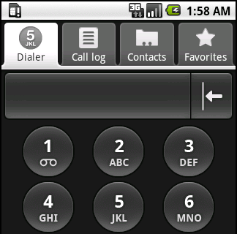
6.2 界面控件
6.2.6 TabHost
  Tab标签页是界面设计时经常使用的界面控件，可以实现多个分页之间的快速切换，每个分页可以显示不同的内容
  下图是Android系统内置的Tab标签页，点击“呼出/接听键”后出现，用于电话呼出和查看拨号记录、联系人

Slide 44
6.2 界面控件
6.2.6 TabHost
  Tab标签页的使用
    首先要设计所有的分页的界面布局
    在分页设计完成后，使用代码建立Tab标签页，并给每个分页添加标识和标题
    最后确定每个分页所显示的界面布局
  每个分页建立一个XML文件，用以编辑和保存分页的界面布局，使用的方法与设计普通用户界面没有什么区别

Slide 45
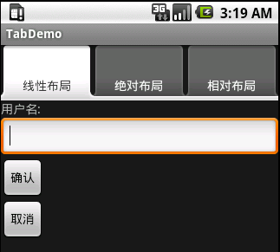
6.2 界面控件
6.2.6 TabHost
  建立一个“TabDemo”程序，包含三个XML文件，分别为tab1.xml、tab2.xml和tab3.xml，这3个文件分别使用线性布局、相对布局和绝对布局示例中的main.xml的代码，并将布局的ID分别定义为layout01、layout02和layout03

Slide 46
6.2 界面控件
6.2.6 TabHost
  tab1.xml文件代码
  tab2.xml文件代码
  tab3.xml文件代码
<?xml version="1.0" encoding="utf-8"?> <LinearLayout android:id = "@+id/layout01" …… …… </LinearLayout>
<?xml version="1.0" encoding="utf-8"?> <AbsoluteLayout android:id="@+id/layout02" …… …… </AbsoluteLayout>
<?xml version="1.0" encoding="utf-8"?> <RelativeLayout android:id="@+id/layout03" …… …… </RelativeLayout>

Slide 47
6.2 界面控件
6.2.6 TabHost
  在TabDemo.java文件中键入下面的代码，创建Tab标签页，并建立子页与界面布局直接的关联关系
package edu.hrbeu.TabDemo; import android.app.TabActivity; import android.os.Bundle; import android.widget.TabHost; import android.view.LayoutInflater; public class TabDemo extends TabActivity { @Override

Slide 48
6.2 界面控件
6.2.6 TabHost
public void onCreate(Bundle savedInstanceState) { super.onCreate(savedInstanceState); TabHost tabHost = getTabHost(); LayoutInflater.from(this).inflate(R.layout.tab1, tabHost.getTabContentView(),true); LayoutInflater.from(this).inflate(R.layout.tab2, tabHost.getTabContentView(),true); LayoutInflater.from(this).inflate(R.layout.tab3, tabHost.getTabContentView(),true); tabHost.addTab(tabHost.newTabSpec("TAB1") .setIndicator("线性布局").setContent(R.id.layout01)); tabHost.addTab(tabHost.newTabSpec("TAB2") .setIndicator("绝对布局").setContent(R.id.layout02)); tabHost.addTab(tabHost.newTabSpec("TAB3") .setIndicator("相对布局").setContent(R.id.layout03)); } }

Slide 49
6.2 界面控件
6.2.6 TabHost
    第8行代码的声明TabDemo类继承与TabActivity，与以往继承Activity不同，TabActivity支持内嵌多个Activity或View
    第12行代码通过getTabHost()函数获得了Tab标签页的容器，用以承载可以点击的Tab标签和分页的界面布局。
    第13行代码通过LayoutInflater将tab1.xml文件中的布局转换为Tab标签页可以使用的View对象
    第16行代码使用addTab()函数添加了第1个分页，tabHost.newTabSpec("TAB1")表明在第12行代码中建立的tabHost上，添加一个标识为TAB1的Tab分页
    第17行代码使用setIndicator()函数设定分页显示的标题，使用setContent()函数设定分页所关联的界面布局

Slide 50
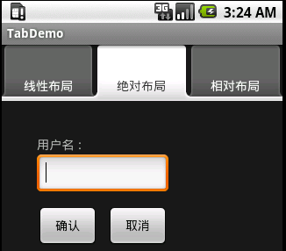
6.2 界面控件
6.2.6 TabHost
  TabDemo示例的运行结果如图

Slide 51
6.2 界面控件
6.2.6 TabHost
  在使用Tab标签页时，可以将不同分页的界面布局保存在不同的XML文件中，也可以将所有分页的布局保存在同一个XML文件中
    第一种方法有利于在Eclipse开发环境中进行可视化设计，并且不同分页的界面布局在不同的文件中更加易于管理
    第二种方法则可以产生较少的XML文件，同时编码时的代码也会更加简洁

Slide 52
6.3 界面布局
界面布局
  界面布局（Layout）是用户界面结构的描述，定义了界面中所有的元素、结构和相互关系
  声明Android程序的界面布局有两种方法
    使用XML文件描述界面布局
    在程序运行时动态添加或修改界面布局
  用户既可以独立使用任何一种声明界面布局的方式，也可以同时使用两种方式

Slide 53
6.3 界面布局
界面布局
  使用XML文件声明界面布局的特点
    将程序的表现层和控制层分离
    在后期修改用户界面时，无需更改程序的源代码
    用户还能够通过可视化工具直接看到所设计的用户界面，有利于加快界面设计的过程，并且为界面设计与开发带来极大的便利性

Slide 54
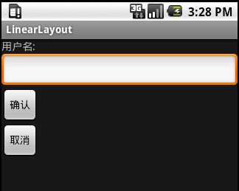
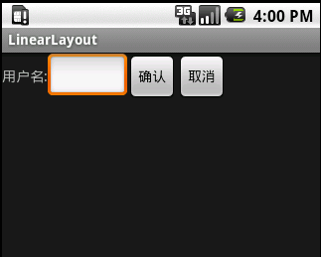
6.3 界面布局
6.3.1 线性布局
  线性布局（LinearLayout）是一种重要的界面布局中，也是经常使用到的一种界面布局
  在线性布局中，所有的子元素都按照垂直或水平的顺序在界面上排列
    如果垂直排列，则每行仅包含一个界面元素
    如果水平排列，则每列仅包含一个界面元素

Slide 55
6.3 界面布局
6.3.1 线性布局
  创建Android工程
    工程名称是LinearLayout
    包名称是edu.hrbeu.LinearLayout
    Activity名称为LinearLayout
  为了能够完整体验创建线性布局的过程，首先删除Eclipse自动建立的/res/layout/main.xml文件，然后建立用于显示垂直排列线性布局的XML文件

Slide 56
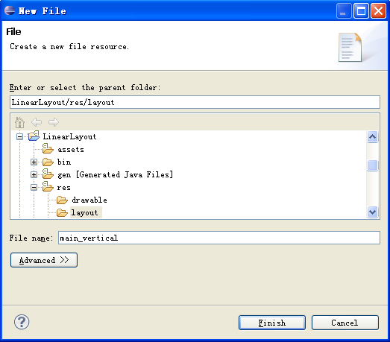
6.3 界面布局
6.3.1 线性布局
  右击/res/layout文件夹
  选择New → File打开新文件建立向导
  文件名为main_vertical.xml
  保存位置为LinearLayout/res/layout

Slide 57
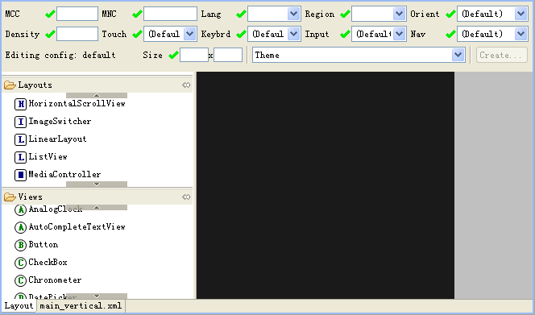
6.3 界面布局
6.3.1 线性布局
  双击新建立的/res/layout/main_vertical.xml文件，Eclipse将打开界面布局的可视化编辑器

Slide 58
6.3 界面布局
6.3.1 线性布局
  可视化编辑器顶部是资源配置清单，可以根据手机的配置不同选择不同的资源，主要用来实现应用软件的本地化
  下部左侧是界面布局和界面控件，用户可以将需要的布局和控件拖拽到右面的可视化界面中，并修改布局和控件的属性
  右侧是可视化的用户界面，能够实时的呈现用户界面，但对无法正确显示中文。左下角的“Layout”和“main_vertical.xml”能够在可视化编辑器和XML文件编辑器之间切换

Slide 59
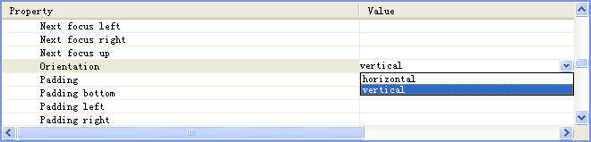
6.3 界面布局
6.3.1 线性布局
  在Eclipse右边的Outline中，双击LinearLayout，打开线性布局的属性编辑器
  线性布局的排列方法主要由Orientation属性进行控制，vertical表示垂直排列，horizontal表示水平排列
  选择Orientation的值为vertical，表示该线性布局为垂直排列

Slide 60
6.3 界面布局
6.3.1 线性布局
  缺省情况下，Layout height的值为wrap_content，表示线性布局高度等于所有子控件的高度总和，也就是线性布局的高度会刚好将所有子控件包含其中
  将Layout width属性的值改为fill_parent，表示线性布局宽度等于父控件的宽度，就是将线性布局在横向上占据父控件的所有空间

Slide 61
6.3 界面布局
6.3.1 线性布局
  打开XML文件编辑器，main_vertical.xml文件的代码如下
    第2行代码是声明XML文件的根元素为线性布局
    第4、6、6行代码是在属性编辑器中修改过的宽度、高度和排列方式的属性
    用户在可视化编辑器和属性编辑器中的任何修改，都会同步的反映在XML文件中；反之，也是如此
<?xml version="1.0" encoding="utf-8"?> <LinearLayout xmlns:android="http://schemas.android.com/apk/res/android" android:layout_width="fill_parent" android:layout_height="wrap_content" android:orientation="vertical"> </LinearLayout>

Slide 62
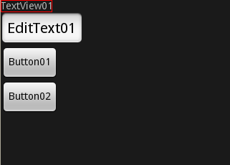
6.3 界面布局
6.3.1 线性布局
  将四个界面控件TextView、EditText、Button、Button先后拖拽到可视化编辑器中
    所有控件都自动获取控件名称，并把该名称显示在控件上，如TextView01、EditText01、Button01和Button02

Slide 63
6.3 界面布局
6.3.1 线性布局
  修改界面控件的属性
    所有界面控件都有一个共同的属性ID
    ID是一个字符串，编译时被转换为整数，可以用来在代码中引用界面元素，一般仅在代码中需要动态修改的界面元素时才为界面元素设置ID，反之则不需要设置ID
编号 | 类型 | 属性 | 值
1 | TextView | Id | @+id/label
 |  | Text | 用户名：
2 | EditText | Id | @+id/entry
 |  | Layout width | fill_parent
 |  | Text | [null]
3 | Button | Id | @+id/ok
 |  | Text | 确认
4 | Button | Id | @+id/cancel
 |  | Text | 取消

Slide 64
6.3 界面布局
6.3.1 线性布局
  从可视化编辑器中发现，界面控件的中文字符都显示为“□”，因为可视化编辑器还不能很好的支持中文字符
  打开XML文件编辑器查看main_vertical.xml文件代码，发现在属性编辑器内填入的文字已经正常写入到XML文件中，例如第11、20、26行代码，如下图：

Slide 65
6.3 界面布局
<?xml version="1.0" encoding="utf-8"?> <LinearLayout xmlns:android="http://schemas.android.com/apk/res/android" android:layout_width="fill_parent" android:layout_height="wrap_content" android:orientation="vertical"> <TextView android:id="@+id/label" android:layout_width="wrap_content" android:layout_height="wrap_content" android:text="用户名:" >

Slide 66
6.3 界面布局
6.3.1 线性布局
</TextView> <EditText android:id="@+id/entry" android:layout_height="wrap_content" android:layout_width="fill_parent"> </EditText> <Button android:id="@+id/ok" android:layout_width="wrap_content" android:layout_height="wrap_content" android:text="确认"> </Button> <Button android:id="@+id/cancel" android:layout_width="wrap_content" android:layout_height="wrap_content" android:text="取消" > </Button> </LinearLayout>

Slide 67
6.3 界面布局
6.3.1 线性布局
  将LinearLayout.java文件中的setContentView(R.layout.main)，更改为setContentView(R.layout.main_vertical)。运行后的结果如图

Slide 68
6.3 界面布局
6.3.1 线性布局
  建立横向线性布局与纵向线性布局相似，只需注意以下几点
    建立main_ horizontal.xml文件
    线性布局的Orientation属性的值设置为horizontal
    将EditText的Layout width 属性的值设置为 wrap_content
    将LinearLayout.java文件中的 setContentView(R.layout.main_vertical) 修改为setContentView(R.layout.main_ horizontal)

Slide 69
6.3 界面布局
6.3.2 框架布局
  框架布局（FrameLayout）是最简单的界面布局，是用来存放一个元素的空白空间，且子元素的位置是不能够指定的，只能够放置在空白空间的左上角
  如果有多个子元素，后放置的子元素将遮挡先放置的子元素
  使用Android SDK中提供的层级观察器（Hierarchy Viewer）进一步分析界面布局
  层级观察器能够对用户界面进行分析和调试，并以图形化的方式展示树形结构的界面布局
  还提供了一个精确的像素级观察器（Pixel Perfect View），以栅格的方式详细观察放大后的界面界面

Slide 70
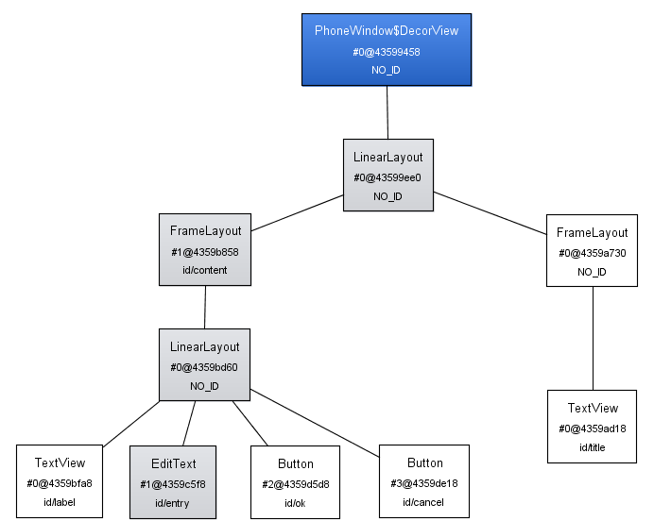
6.3 界面布局
6.3.2 框架布局
  在层级观察器中获得示例界面布局的树形结构图

Slide 71
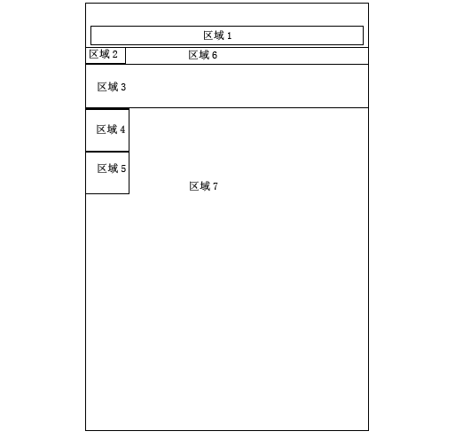
6.3 界面布局
6.3.2 框架布局
  示意图

Slide 72
6.3 界面布局
6.3.2 框架布局
  结合界面布局的树形结构图和示意图，分析不同界面布局和界面控件的区域边界
    用户界面的根节点（#0@43699ee0）是线性布局，其边界是整个界面，也就是示意图的最外层的实心线
    根节点右侧的子节点（#0@43699a730）是框架布局，仅有一个节点元素（#0@4369ad18），这个子元素是TextView控件，用来显示Android应用程序名称，其边界是示意图中的区域1。因此框架布局元素#0@43699a730的边界是同区域1的高度相同，宽带充满整个根节点的区域。这两个界面元素是系统自动生成的，一般情况下用户不能够修改和编辑
    根节点左侧的子节点（#1@4369b868）也是框架布局，边界是区域2到区域7的全部空间

Slide 73
6.3 界面布局
6.3.2 框架布局
    子节点（#1@4369b868）下仅有一个子节点（#0@4369bd60）元素是线性布局，因为线性布局的Layout width属性设置为fill_parent，Layout height属性设置为wrap_content，因此该线性布局的宽度就是其父节点#1@4369b868的宽带，高度等于所有子节点元素的高度之和
    线性布局#0@4369bd60的四个子节点元素#0@4369bfa8、#1@4369c6f8、#2@4369d6d8和#3@4369de18的边界，分别是界面布局示意图中的区域2、区域3、区域4和区域6

Slide 74
6.3 界面布局
6.3.3 表格布局
  表格布局（TableLayout）也是一种常用的界面布局，它将屏幕划分网格，通过指定行和列可以将界面元素添加的网格中
    网格的边界对用户是不可见的
    表格布局还支持嵌套，可以将另一个表格布局放置在前一个表格布局的网格中，也可以在表格布局中添加其他界面布局，例如线性布局、相对布局等等

Slide 75
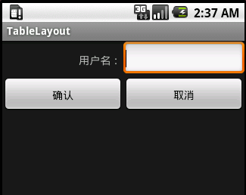
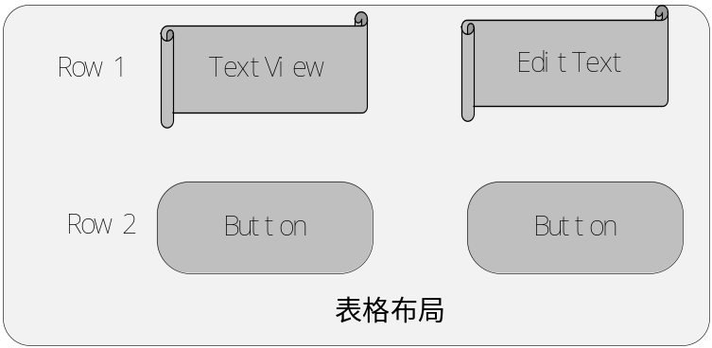
6.3 界面布局
6.3.3 表格布局
  表格布局示意图
  表格布局效果图

Slide 76
6.3 界面布局
6.3.3 表格布局
  建立表格布局要注意以下几点
    向界面中添加一个线性布局，无需修改布局的属性值。其中，Id属性为TableLayout01，Layout width和Layout height属性都为wrap_content
    向TableLayout01中添加两个TableRow。TableRow代表一个单独的行，每行被划分为几个小的单元，单元中可以添加一个界面控件。其中，Id属性分别为TableRow01和TableRow02，Layout width和Layout height属性都为wrap_content

Slide 77
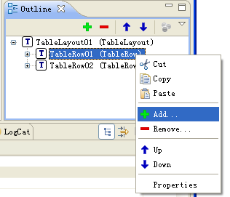
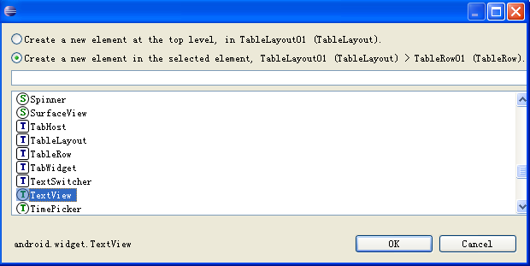
6.3 界面布局
6.3.3 表格布局
    通过Outline，向TableRow01中添加TextView和EditText

Slide 78
6.3 界面布局
6.3.3 表格布局
    通过Outline，向TableRow02中添加两个Button
    参考下表设置TableRow中四个界面控件的属性值
编号 | 类型 | 属性 | 值
1 | TextView | Id | @+id/label
 |  | Text | 用户名：
 |  | Gravity | right
 |  | Padding | 3dip
 |  | Layout width | 160dip
2 | EditText | Id | @+id/entry
 |  | Text | [null]
 |  | Padding | 3dip
 |  | Layout width | 160dip
3 | Button | Id | @+id/ok
 |  | Text | 确认
 |  | Padding | 3dip
4 | Button | Id | @+id/cancel
 |  | Text | 取消
 |  | Padding | 3dip

Slide 79
6.3 界面布局
6.3.3 表格布局
  main.xml文件的完整代码如下
<?xml version="1.0" encoding="utf-8"?> <TableLayout android:id="@+id/TableLayout01" android:layout_width="fill_parent" android:layout_height="fill_parent" xmlns:android="http://schemas.android.com/apk/res/android"> <TableRow android:id="@+id/TableRow01" android:layout_width="wrap_content" android:layout_height="wrap_content"> <TextView android:id="@+id/label" android:layout_height="wrap_content" android:layout_width="160dip" android:gravity="right" android:text="用户名：" android:padding="3dip" > </TextView>

Slide 80
6.3 界面布局
6.3.3 表格布局
<EditText android:id="@+id/entry" android:layout_height="wrap_content" android:layout_width="160dip“ android:padding="3dip" > </EditText> </TableRow> <TableRow android:id="@+id/TableRow02" android:layout_width="wrap_content" android:layout_height="wrap_content"> <Button android:id="@+id/ok" android:layout_height="wrap_content" android:padding="3dip" android:text="确认"> </Button>

Slide 81
6.3 界面布局
6.3.3 表格布局
    第3行代码使用了<TableLayout>标签声明表格布局
    第7行和第23行代码声明了两个TableRow元素
    第12行设定宽度属性android:layout_width：160dip
    第13行设定属性android:gravity，指定文字为右对齐
    第16行使用属性android:padding，声明TextView元素与其他元素的间隔距离为3dip
<Button android:id="@+id/Button02" android:layout_width="wrap_content" android:layout_height="wrap_content" android:padding="3dip" android:text="取消"> </Button> </TableRow> </TableLayout>

Slide 82
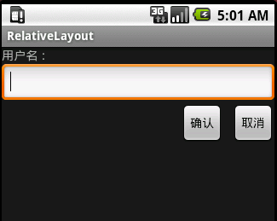
6.3 界面布局
6.3.4 相对布局
  相对布局（RelativeLayout）是一种非常灵活的布局方式，能够通过指定界面元素与其他元素的相对位置关系，确定界面中所有元素的布局位置
  特点：能够最大程度保证在各种屏幕类型的手机上正确显示界面布局

Slide 83
6.3 界面布局
6.3.4 相对布局
  相对布局示例说明
    添加TextView控件（“用户名”），相对布局会将TextView控件放置在屏幕的最上方
    然后添加EditText控件（输入框），并声明该控件的位置在TextView控件的下方，相对布局会根据TextView的位置确定EditText控件的位置
    之后添加第一个Button控件（“取消”按钮），声明在EditText控件的下方，且在父控件的最右边
    最后，添加第二个Button控件（“确认”按钮），声明该控件在第一个Button控件的左方，且与第一个Button控件处于相同的水平位置

Slide 84
6.3 界面布局
6.3.4 相对布局
  相对布局在main.xml文件的完整代码如下
<?xml version="1.0" encoding="utf-8"?> <RelativeLayout android:id="@+id/RelativeLayout01" android:layout_width="fill_parent" android:layout_height="fill_parent" xmlns:android="http://schemas.android.com/apk/res/android"> <TextView android:id="@+id/label" android:layout_height="wrap_content" android:layout_width="fill_parent" android:text="用户名："> </TextView> <EditText android:id="@+id/entry" android:layout_height="wrap_content" android:layout_width="fill_parent" android:layout_below="@id/label"> </EditText>

Slide 85
6.3 界面布局
6.3.4 相对布局
17. <Button android:id="@+id/cancel" android:layout_height="wrap_content" android:layout_width="wrap_content" android:layout_alignParentRight="true" android:layout_marginLeft="10dip" android:layout_below="@id/entry" android:text="取消" > </Button> <Button android:id="@+id/ok" android:layout_height="wrap_content" android:layout_width="wrap_content" android:layout_toLeftOf="@id/cancel" android:layout_alignTop="@id/cancel“ android:text=“确认”>、 </Button> </RelativeLayout>

Slide 86
6.3 界面布局
6.3.4 相对布局
    第3行使用了<RelativeLayout>标签声明一个相对布局
    第16行使用位置属性android:layout_below，确定EditText控件在ID为label的元素下方
    第20行使用属性android:layout_alignParentRight，声明该元素在其父元素的右边边界对齐
    第21行设定属性android:layout_marginLeft，左移10dip
    第22行声明该元素在ID为entry的元素下方
    第28行声明使用属性android:layout_toLeftOf，声明该元素在ID为cancel元素的左边
    第29行使用属性android:layout_alignTop，声明该元素与ID为cancel的元素在相同的水平位置

Slide 87
6.3 界面布局
6.3.5 绝对布局
  绝对布局（AbsoluteLayout）能通过指定界面元素的坐标位置，来确定用户界面的整体布局
  绝对布局是一种不推荐使用的界面布局，因为通过X轴和Y轴确定界面元素位置后，Android系统不能够根据不同屏幕对界面元素的位置进行调整，降低了界面布局对不同类型和尺寸屏幕的适应能力

Slide 88
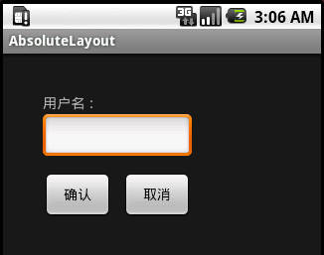
6.3 界面布局
6.3.5 绝对布局
  每一个界面控件都必须指定坐标（X，Y），例如“确认”按钮的坐标是（40，120），“取消”按钮的坐标是（120，120）。坐标原点（0，0）在屏幕的左上角

Slide 89
6.3 界面布局
6.3.5 绝对布局
  绝对布局示例在main.xml文件的完整代码
<?xml version="1.0" encoding="utf-8"?> <AbsoluteLayout android:id="@+id/AbsoluteLayout01" android:layout_width="fill_parent" android:layout_height="fill_parent" xmlns:android="http://schemas.android.com/apk/res/android"> <TextView android:id="@+id/label" android:layout_x="40dip" android:layout_y="40dip" android:layout_height="wrap_content" android:layout_width="wrap_content" android:text="用户名："> </TextView> <EditText android:id="@+id/entry" android:layout_x="40dip" android:layout_y="60dip"

Slide 90
6.3 界面布局
6.3.5 绝对布局
17. android:layout_height="wrap_content" 18. android:layout_width="160dip"> 19. </EditText> 20. <Button android:id="@+id/ok" 21. android:layout_width="70dip" 22. android:layout_height="wrap_content" 23. android:layout_x="40dip" 24. android:layout_y="120dip" 26. android:text="确认"> 26. </Button> 27. <Button android:id="@+id/cancel" 28. android:layout_width="70dip" 29. android:layout_height="wrap_content" 30. android:layout_x="120dip" 31. android:layout_y="120dip" 32. android:text="取消"> 33. </Button> 34. </AbsoluteLayout>

Slide 91
6.4 菜单
菜单是应用程序中非常重要的组成部分，能够在不占用界面空间的前提下，为应用程序提供了统一的功能和设置界面，并为程序开发人员提供了易于使用的编程接口
Android系统支持三种菜单
  选项菜单（Option Menu）
  子菜单（Submenu）
  快捷菜单（Context Menu）

Slide 92
6.4 菜单
6.4.1 选项菜单
  选项菜单是一种经常被使用的Android系统菜单
  打开方式：通过“菜单键”（MENU key）打开
  选项菜单分类
    图标菜单（Icon Menu）
    扩展菜单（Expanded Menu）

Slide 93
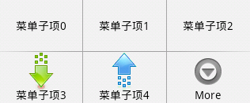
6.4 菜单
6.4.1 选项菜单
  图标菜单能够同时显示文字和图标的菜单，最多支持6个子项
  图标菜单不支持单选框和复选框

Slide 94
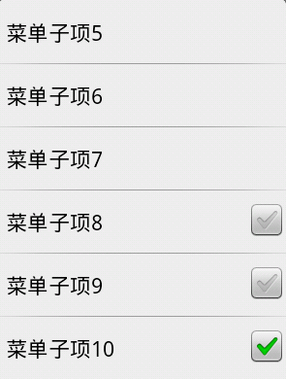
6.4 菜单
6.4.1 选项菜单
  扩展菜单是在图标菜单子项多余6个时才出现，通过点击图标菜单最后的子项“More”才能打开
  扩展菜单是垂直的列表型菜单
    不能够显示图标
    支持单选框和复选框

Slide 95
6.4 菜单
6.4.1 选项菜单
  重载Activity的onCreateOptionMenu()函数，才能够在Android应用程序中使用选项菜单
  初次使用选项菜单时，会调用onCreateOptionMenu()函数，用来初始化菜单子项的相关内容
    设置菜单子项自身的子项的ID和组ID
    菜单子项显示的文字和图片等

Slide 96
6.4 菜单
6.4.1 选项菜单
    第1行和第2行代码将菜单子项ID定义成静态常量，并使用静态常量Menu.FIRST（整数类型，值为1）定义第一个菜单子项，以后的菜单子项仅需在Menu.FIRST增加相应的数值即可
    第7行代码是onCreateOptionsMenu()函数返回值，函数的返回值类型为布尔型
      返回true将显示在函数中设置的菜单，否则不能够显示菜单
final static int MENU_DOWNLOAD = Menu.FIRST; final static int MENU_UPLOAD = Menu.FIRST+1; @Override public boolean onCreateOptionsMenu(Menu menu){ menu.add(0,MENU_DOWNLOAD,0,"下载设置"); menu.add(0,MENU_UPLOAD,1,"上传设置"); return true; }

Slide 97
6.4 菜单
6.4.1 选项菜单
    第4行代码Menu对象作为一个参数被传递到函数内部，因此在onCreateOptionsMenu()函数中，用户可以使用Menu对象的add()函数添加菜单子项
    add()函数的语法
      第1个参数groupId是组ID，用以批量的对菜单子项进行处理和排序
      第2关参数itemId是子项ID，是每一个菜单子项的唯一标识，通过子项ID使应用程序能够定位到用户所选择的菜单子项
      第3个参数order是定义菜单子项在选项菜单中的排列顺序
      第4个参数title是菜单子项所显示的标题
MenuItem android.view.Menu.add(int groupId, int itemId, int order, CharSequence title)

Slide 98
6.4 菜单
6.4.1 选项菜单
  添加菜单子项的图标和快捷键：使用setIcon()函数和setShortcut()函数
    MENU_DOWNLOAD菜单设置图标和快捷键的代码
    第2行代码中使用了新的图像资源，用户将需要使用的图像文件拷贝到/res/drawable目录下
    setShortcut()函数第一个参数是为数字键盘设定的快捷键
    第二个参数是为全键盘设定的快捷键，且不区分字母的大小写
menu.add(0,MENU_DOWNLOAD,0,"下载设置") .setIcon(R.drawable.download); .setShortcut(’,’d’);

Slide 99
6.4 菜单
6.4.1 选项菜单
  重载onPrepareOptionsMenu()函数，能够动态的添加、删除菜单子项，或修改菜单的标题、图标和可见性等内容
  onPrepareOptionsMenu()函数的返回值的含义与onCreateOptionsMenu()函数相同
    返回true则显示菜单
    返回false则不显示菜单

Slide 100
6.4 菜单
6.4.1 选项菜单
  下面的代码是在用户每次打开选项菜单时，在菜单子项中显示用户打开该子项的次数
    第1行代码设置一个菜单子项的计数器，用来统计用户打开“上传设置”子项的次数
    第4行代码是通过将菜单子项的ID传递给menu.findItem()函数，获取到菜单子项的对象
    第6行代码是通过MenuItem的setTitle()函数修改菜单标题
static int MenuUploadCounter = 0; @Override public boolean onPrepareOptionsMenu(Menu menu){ MenuItem uploadItem = menu.findItem(MENU_UPLOAD); uploadItem.setTitle("上传设置:" +String.valueOf(MenuUploadCounter)); return true; }

Slide 101
6.4 菜单
6.4.1 选项菜单
  onOptionsItemSelected ()函数能够处理菜单选择事件，且该函数在每次点击菜单子项时都会被调用
  下面的代码说明了如何通过菜单子项的子项ID执行不同的操作
@Override public boolean onOptionsItemSelected(MenuItem item){ switch(item.getItemId()){ case MENU_DOWNLOAD: MenuDownlaodCounter++; return true; case MENU_UPLOAD: MenuUploadCounter++; return true; } return false; }

Slide 102
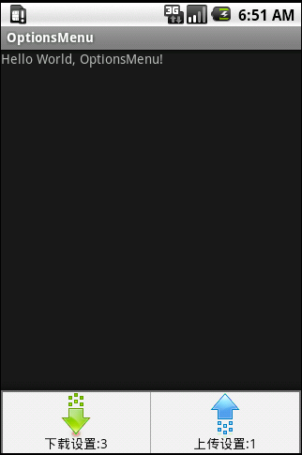
6.4 菜单
6.4.1 选项菜单
    onOptionsItemSelected ()的返回值表示是否对菜单的选择事件进行处理
      如果已经处理过则返回true，否则返回false
    第2行的MenuItem.getItemId()函数可以获取到被选择菜单子项的ID
    完整代码请参考OptionsMenu程序
    程序运行后，通过点击“菜单键”可以调出程序设计的两个菜单子项

Slide 103
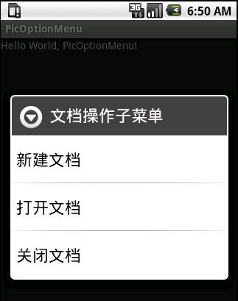
6.4 菜单
6.4.2 子菜单
  子菜单是能够显示更加详细信息的菜单子项
  菜单子项使用了浮动窗体的显示形式，能够更好适应小屏幕的显示方式

Slide 104
6.4 菜单
6.4.2 子菜单
  Android系统的子菜单使用非常灵活，可以在选项菜单或快捷菜单中使用子菜单，有利于将相同或相似的菜单子项组织在一起，便于显示和分类
  子菜单不支持嵌套
  子菜单的添加是使用addSubMenu()函数实现
SubMenu uploadMenu = (SubMenu) menu.addSubMenu(0,MENU_UPLOAD,1,"上传设置") .setIcon(R.drawable.upload); uploadMenu.setHeaderIcon(R.drawable.upload); uploadMenu.setHeaderTitle("上传参数设置"); uploadMenu.add(0,SUB_MENU_UPLOAD_A,0,"上传参数A"); uploadMenu.add(0,SUB_MENU_UPLOAD_B,0,"上传参数B");

Slide 105
6.4 菜单
6.4.2 子菜单
    第1行代码在onCreateOptionsMenu()函数传递的menu对象上调用addSubMenu()函数，在选项菜单中添加一个菜单子项，用户点击后可以打开子菜单
    addSubMenu()函数与选项菜单中使用过的add()函数支持相同的参数，同样可以指定菜单子项的ID、组ID和标题等参数，并且能够通过setIcon()函数菜单所显示的图标
    第2行代码使用setHeaderIcon ()函数，定义子菜单的图标
    第3行定义子菜单的标题，若不规定子菜单的标题，子菜单将显示父菜单子项标题，即第1行代码中 “上传设置”
    第4行和第6行在子菜单中添加了两个菜单子项，菜单子项的更新函数和选择事件处理函数，仍然使用onPrepareOptionsMenu()函数和onOptionsItemSelected ()函数

Slide 106
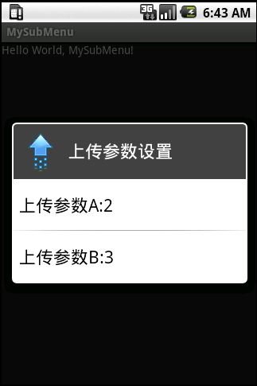
6.4 菜单
6.4.2 子菜单
  以上小节的代码为基础，将“上传设置”改为子菜单，并在子菜单中添加“上传参数A”和“上传参数B”两个菜单子项。完整代码请参考MySubMenu程序，运行结果如图

Slide 107
6.4 菜单
6.4.3 快捷菜单
  快捷菜单同样采用了动窗体的显示方式，与子菜单的实现方式相同，但两种菜单的启动方式却截然不同
  启动方式：快捷菜单类似于普通桌面程序中的“右键菜单”，当用户点击界面元素超过2秒后，将启动注册到该界面元素的快捷菜单
  使用方法：与使用选项菜单的方法非常相似，需要重载onCreateContextMenu()函数和onContextItemSelected()函数
  onCreateContextMenu()函数主要用来添加快捷菜单所显示的标题、图标和菜单子项等内容

Slide 108
6.4 菜单
6.4.3 快捷菜单
  选项菜单中的onCreateOptionsMenu()函数仅在选项菜单第一次启动时被调用一次
  快捷菜单的onCreateContextMenu()函数每次启动时都会被调用一次
final static int CONTEXT_MENU_1 = Menu.FIRST; final static int CONTEXT_MENU_2 = Menu.FIRST+1; final static int CONTEXT_MENU_3 = Menu.FIRST+2; @Override public void onCreateContextMenu(ContextMenu menu, View v, ContextMenuInfo menuInfo){ menu.setHeaderTitle("快捷菜单标题"); menu.add(0, CONTEXT_MENU_1, 0,"菜单子项1"); menu.add(0, CONTEXT_MENU_2, 1,"菜单子项2"); menu.add(0, CONTEXT_MENU_3, 2,"菜单子项3"); }

Slide 109
6.4 菜单
6.4.3 快捷菜单
    ContextMenu类支持add()函数（代码第7行）和addSubMenu()函数，可以在快捷菜单中添加菜单子项和子菜单
    第6行代码的onCreateContextMenu()函数中的参数
      第1个参数menu是需要显示的快捷菜单
      第2个参数v是用户选择的界面元素
      第3个参数menuInfo是所选择界面元素的额外信息

Slide 110
6.4 菜单
6.4.3 快捷菜单
  菜单选择事件的处理需要重载onContextItemSelected()函数，该函数在用户选择快捷菜单中的菜单子项后被调用，与onOptionsItemSelected ()函数的使用方法基本相同

Slide 111
6.4 菜单
6.4.3 快捷菜单
@Override public boolean onContextItemSelected(MenuItem item){ switch(item.getItemId()){ case CONTEXT_MENU_1: LabelView.setText("菜单子项1"); return true; case CONTEXT_MENU_2: LabelView.setText("菜单子项2"); return true; case CONTEXT_MENU_3: LabelView.setText("菜单子项3"); return true; } return false; }

Slide 112
6.4 菜单
6.4.3 快捷菜单
    使用registerForContextMenu()函数，将快捷菜单注册到界面控件上（下方代码第7行）。这样，用户在长时间点击该界面控件时，便会启动快捷菜单
    为了能够在界面上直接显示用户所选择快捷菜单的菜单子项，在代码中引用了界面元素TextView（下方代码第6行），通过更改TextView的显示内容（上方代码第6、8和11行），显示用户所选择的菜单子项
TextView LabelView = null; @Override public void onCreate(Bundle savedInstanceState) { super.onCreate(savedInstanceState); setContentView(R.layout.main); LabelView = (TextView)findViewById(R.id.label); registerForContextMenu(LabelView); }

Slide 113
6.4 菜单
6.4.3 快捷菜单
  下方代码是/src/layout/main.xml文件的部分内容，第1行声明了TextView的ID为label，在上方代码的第6行中，通过R.id.label将ID传递给findViewById()函数，这样用户便能够引用该界面元素，并能够修改该界面元素的显示内容
<TextView android:id="@+id/label" android:layout_width="fill_parent" android:layout_height="fill_parent" android:text="@string/hello" />

Slide 114
6.4 菜单
6.4.3 快捷菜单
  需要注意的一点，上方代码的第2行，将android:layout_width设置为fill_parent，这样TextView将填充满父节点的所有剩余屏幕空间，用户点击屏幕TextView下方任何位置都可以启动快捷菜单
  如果将android:layout_width设置为wrap_content，则用户必须准确点击TextView才能启动快捷菜单

Slide 115
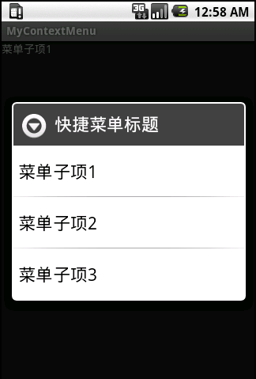
6.4 菜单
6.4.3 快捷菜单
  完整代码参考MyContextMenu程序，运行结果如图所示

Slide 116
6.4 菜单
6.4.3 快捷菜单
  在Android系统中，菜单不仅能够在代码中定义，而且可以像界面布局一样在XML文件中进行定义
  使用XML文件定义界面菜单，将代码与界面设计分类，有助于简化代码的复杂程度，并且更有利于界面的可视化
  下面将快捷菜的示例程序MyContextMen改用XML实现，新程序的工程名称为MyXLMContoxtMenu

Slide 117
6.4 菜单
6.4.3 快捷菜单
  首先需要创建保存菜单内容的XML文件
  在/src目录下建立子目录menu，并在menu下建立context_menu.xml文件，代码如下
    在描述菜单的XML文件中，必须以<menu>标签（代码第1行）作为根节点，<item>标签（代码第2行）用来描述菜单中的子项，<item>标签可以通过嵌套实现子菜单的功能
<menu xmlns:android="http://schemas.android.com/apk/res/android"> <item android:id="@+id/contextMenu1" android:title="菜单子项1"/> <item android:id="@+id/contextMenu2" android:title="菜单子项2"/> <item android:id="@+id/contextMenu3" android:title="菜单子项3"/> </menu>

Slide 118
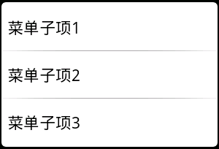
6.4 菜单
6.4.3 快捷菜单
  XML菜单的显示结果如图所示

Slide 119
6.4 菜单
6.4.3 快捷菜单
  在XML文件中定义菜单后，在onCreateContextMenu()函数中调用inflater.inflate()方法，将XML资源文件传递给菜单对象
    第4行代码中的getMenuInflater()为当前的Activity返回MenuInflater
    第6行代码将XML资源文件R.menu.context_menu，传递给menu这个快捷菜单对象
@Override public void onCreateContextMenu(ContextMenu menu, View v, ContextMenuInfo menuInfo){ MenuInflater inflater = getMenuInflater(); inflater.inflate(R.menu.context_menu, menu); }

Slide 120
6.5 界面事件
在Android系统中，存在多种界面事件，如点击事件、触摸事件、焦点事件和菜单事件等等
在这些界面事件发生时，Android界面框架调用界面控件的事件处理函数对事件进行处理

Slide 121
6.5 界面事件
按键事件
  在MVC模型中，控制器根据界面事件（UI Event）类型不同，将事件传递给界面控件不同的事件处理函数。
    按键事件（KeyEvent）将传递给onKey()函数进行处理
    触摸事件（TouchEvent）将传递给onTouch()函数进行处理

Slide 122
6.5 界面事件
按键事件
  Android系统界面事件的传递和处理遵循一的规则
    如果界面控件设置了事件监听器，则事件将先传递给事件监听器
    如果界面控件没有设置事件监听器，界面事件则会直接传递给界面控件的其他事件处理函数
    即使界面控件设置了事件监听器，界面事件也可以再次传递给其他事件处理函数

Slide 123
6.5 界面事件
按键事件
  Android系统界面事件的传递和处理遵循一的规则
    是否继续传递事件给其他处理函数是由事件监听器处理函数的返回值决定的
    如果监听器处理函数的返回值为true，表示该事件已经完成处理过程，不需要其他处理函数参与处理过程，这样事件就不会再继续进行传递
    如果监听器处理函数的返回值为false，则表示该事件没有完成处理过程，或需要其他处理函数捕获到该事件，事件会被传递给其他的事件处理函数

Slide 124
6.5 界面事件
按键事件
  以EditText控件中的按键事件为例，说明Android系统界面事件传递和处理过程，假设EditText控件已经设置了按键事件监听器
    当用户按下键盘上的某个按键时，控制器将产生KeyEvent按键事件
    Android系统会首先判断EditText控件是否设置了按键事件监听器，因为EditText控件已经设置按键事件监听器OnKeyListener，所以按键事件先传递到监听器的事件处理函数onKey()中

Slide 125
6.5 界面事件
按键事件
    事件能够继续传递给EditText控件的其他事件处理函数，完全根据onKey()函数的返回值来确定
    如果onKey()函数返回false，事件将继续传递，这样EditText控件就可以捕获到该事件，将按键的内容显示在EditText控件中
    如果onKey()函数返回true，将阻止按键事件的继续传递，这样EditText控件就不能够捕获到按键事件，也就不能够将按键内容显示在EditText控件中

Slide 126
6.5 界面事件
按键事件
  Android界面框架支持对按键事件的监听，并能够将按键事件的详细信息传递给处理函数
  为了处理控件的按键事件，先需要设置按键事件的监听器，并重载onKey()函数
  示例代码如下
entryText.setOnKeyListener(new OnKeyListener(){ @Override public boolean onKey(View view, int keyCode, KeyEvent keyEvent) { //过程代码…… return true/false; }

Slide 127
6.5 界面事件
按键事件
    第1行代码是设置控件的按键事件监听器
    第3行代码的onKey ()函数中的参数
      第1个参数view表示产生按键事件的界面控件
      第2个参数keyCode表示按键代码
      第3个参数keyEvent则包含了事件的详细信息，如按键的重复次数、硬件编码和按键标志等
    第6行代码是onKey ()函数的返回值
      返回true，阻止事件传递
      返回false，允许继续传递按键事件

Slide 128
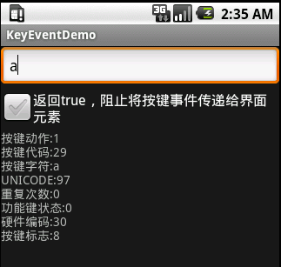
6.5 界面事件
按键事件
  KeyEventDemo是一个说明如何处理按键事件的示例
  KeyEventDemo用户界面
    最上方的EditText控件是输入字符的区域
    中间的CheckBox控件用来控制onKey()函数的返回值
    最下方的TextView控件用来显示按键事件的详细信息，包括按键动作、按键代码、按键字符、Unicode编码、重复次数、功能键状态、硬件编码和按键标志

Slide 129
6.5 界面事件
按键事件
  界面的XML文件的代码如下
<EditText android:id="@+id/entry" android:layout_width="fill_parent" android:layout_height="wrap_content"> </EditText> <CheckBox android:id="@+id/block" android:layout_width="wrap_content" android:layout_height="wrap_content" android:text="返回true，阻止将按键事件传递给界面元素" > </CheckBox> <TextView android:id="@+id/label" android:layout_width="wrap_content" android:layout_height="wrap_content" android:text="按键事件信息" > </TextView>

Slide 130
6.5 界面事件
按键事件
  在EditText中，每当任何一个键子按下或抬起时，都会引发按键事件
  为了能够使EditText处理按键事件，需要使用setOnKeyListener ()函数在代码中设置按键事件监听器，并在onKey()函数添加按键事件的处理过程
entryText.setOnKeyListener(new OnKeyListener(){ @Override public boolean onKey(View view, int keyCode, KeyEvent keyEvent) { int metaState = keyEvent.getMetaState(); int unicodeChar = keyEvent.getUnicodeChar(); String msg = "";

Slide 131
6.5 界面事件
按键事件
msg +="按键动作:" + String.valueOf(keyEvent.getAction())+"\n"; msg +="按键代码:" + String.valueOf(keyCode)+"\n"; msg +="按键字符:" + (char)unicodeChar+"\n"; msg +="UNICODE:" + String.valueOf(unicodeChar)+"\n"; msg +="重复次数:" + String.valueOf(keyEvent.getRepeatCount())+"\n"; msg +="功能键状态:" + String.valueOf(metaState)+"\n"; msg +="硬件编码:" + String.valueOf(keyEvent.getScanCode())+"\n"; msg +="按键标志:" + String.valueOf(keyEvent.getFlags())+"\n"; labelView.setText(msg); if (checkBox.isChecked()) return true; else return false; }

Slide 132
6.5 界面事件
按键事件
    第4行代码用来获取功能键状态。功能键包括左Alt键、右Alt键和Shift键，当这三个功能键被按下时，功能键代码metaState值分别为18、34和66；但没有功能键被按下时，功能键代码metaState值分别为0
    第6行代码获取了按键的Unicode值，在第9行中，将Unicode转换为字符，显示在TextView中
    第7行代码获取了按键动作，0表示按下按键，1表示抬起按键。第7行代码获取按键的重复次数，但按键被长时间按下时，则会产生这个属性值
    第13行代码获取了按键的硬件编码，不同硬件设备的按键硬件编码都不相同，因此该值一般用于调试
    第14行获取了按键事件的标志符

Slide 133
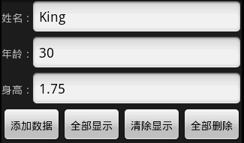
习题：
1.简述五种界面布局的特点。
2.参考下图中界面控件的摆放位置，分别使用线性布局、相对布局和绝对布局实现用户界面，并对比各种布局实现的复杂程度和对不同屏幕尺寸的适应能力。
3.简述Android系统支持的三种菜单。
4.EditText控件有Numeric属性，设置成integer后EditText控件中只能输入数字，无法输入其他字母或符号。利用按键事件，编程实现EditText控件的这一功能。

